Slide 1
Bilgisayar Grafikleri Dr.Cengiz Güngör
Aydınlanma Modelleri (Illumination Models)

Slide 2
Hedef: Gerçekçi Görünüm

Slide 3
Işıklandırma
Verilen bir 3 boyutlu üçgen ve 3 boyutlu görüntü alanında bir pikselin yerini bulabiliriz.
Fakat bu piksellerin renkleri ne olmalıdır?
Eğer amacımız gerçekçi bir görüntü oluşturmak ise, ışığın ve sahnedeki yüzeylerin grafik ortamında gerçeğine benzetilmesi (simülasyonu) gerekiyor.
Bunun için temelde fizik ve optik simülasyonları yeterli olacaktır.
Göreceksiniz ki hız sağlasın diye pek çok yerde yaklaşım kullanacağız.

Slide 4
Tanımlar
Aydınlanma (ing:Illumination): Işık kaynağından yüzeye ve noktalara enerjinin transferi.
Aydınlanma direk ve dolaylı aydınlanmayı içerir.
Işıklandırma (ing:Lighting): Işık değerinin bir 3 boyutlu noktada, genelde de bir yüzey üzerinde hesabıdır.
Renklendirme (ing:Shading): Piksellere renklerin atanması işlemidir.

Slide 5
Tanımlar
Aydınlanma modelleri ikiye ayrılabilir:
Deneysel: Yaklaşım sağlayan, basit formüllerdir.
Fiziksel: Işığın maddelerle etkileşiminin gerçek fiziği üzerine dayandırılmış modellerdir
Basitlik açısından deneyselleri genellikle etkileşimli grafiklerde tercih edeceğiz.
Gerçekçi grafikler fizik temelli modelleri giderek daha çok kullanıyorlar.
Örneğin: Ray-trace, dolaylı aydınlanma vb.

Slide 6
Aydınlanmanın Bileşenleri
Işık kaynakları (veya yayımcılar):
Yayımcının tayfı (ışığın rengi)
Geometrik yapısı (yeri, yönü ve formu)
Yüzey özellikleri
Yansıma tayfı (yüzeyin rengi)
Geometrik yapısı (yeri, yönü ve mikro yapısı)
Etkileşimli grafiklerde en çok kullanılan basitleştirmeler:
Yayımcından yüzeye sadece direk aydınlanma geldiği varsayılır.
Yayımcının formu hız için basitleştirilir.
Örneğin: Ampul nokta, floresan çubuk şeklinde kabul edilir.

Slide 7
Ortam (ing:Ambient) Işık Kaynakları
Objeler ışığı her zaman direkt almazlar
Örneğin tavan, masa altları gün ışığını alamazlar.
Bu durumda dolaylı ışıklandırmanın çözülmesi gerekir.
Gerçekçi hesaplama (hem de gerçek zamanlı), çok zordur ortam ışığı için bir çözüm olarak sahte bir yol izlenir.
Yerleşime veya yöne bakmaksızın tüm yüzeyler ortam ışığından eşit etkilensinler.
Yüzeyin özelliklerine de bağlı olarak yansıma miktarı hesaplansın.

Slide 8
Ortam Işık Kaynakları
Her örneklenen renkte, ortam ışığı yüzeyden şunlara bağlı olarak bize yansır:
Yüzeyin özellikleri,
Ortam ışığının şiddeti (yüzeydeki her noktada aynıdır).

Slide 9
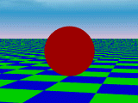
Ortam Işık Kaynakları
Sadece ortam ışığı kullanılırsa objelerin formları anlaşılmaz:
Aşağıdaki küre mi, daire mi?

Slide 10
Yönlü Işık Kaynakları
Bir yönlü ışık kaynağı için basitleştirme amaçlı kaynaktan gelen tüm ışınların paralel olduğu varsayılır.
Eğer kaynak yüzeyden sonsuz denecek kadar uzakta ise böyle olur.
Güneş ışığı için iyi bir yaklaşım.
Yüzeyin ışık kaynağına göre yönü yüzeyin aydınlanması için önemlidir.
Yönlü ışık kaynağı kullanılırken düz bir yüzeydeki tüm pikseller için aynı yön kullanılır.

Slide 11
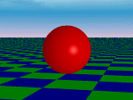
Yönlü Işık Kaynakları
Ortam ve yönlü ışık kaynağı kullanıldığında az önceki objenin formu ortaya çıkar.
Demek ki küreymiş.

Slide 12
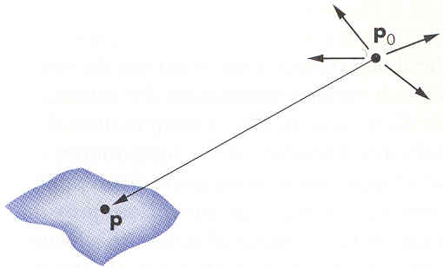
Noktasal Kaynaklar
Işık ışınları tüm yönlere eşit dağılır.
p₀ noktasal ışık kaynağı pozisyonu ise:
Uzaklığın karesi ile de ters orantılıdır:
Noktasal ışık kaynağının bir yüzeyi aydınlatması

Slide 13
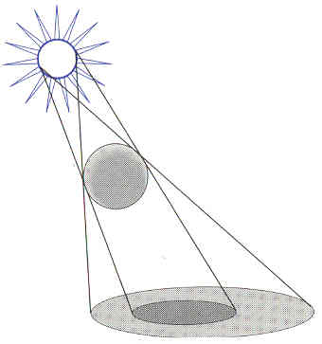
Noktasal Kaynaklar (Devam)
Sonlu boyutlu ışık kaynakları gölgelerde farklar oluşur:
Umbra: tam gölge
Penumbra: parçalı gölge
Attenuation: sönümlenme
Sonlu boyutlu ışık kaynağı tarafından oluşturulan gölgeler (güneş tutulması)

Slide 14
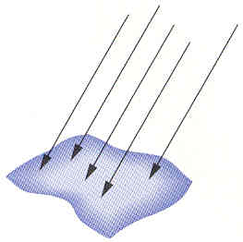
Uzak Işık Kaynakları
Yüzeyden uzak ➔ Vektör yönü değişmez
Konum → Yön
Noktasal
Işık
Kaynağı
Paralel
Işık
Kaynağı
Paralel Işık Kaynağı

Slide 15
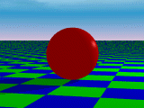
Noktasal Işık Kaynakları
Ortam ve noktasal ışık kullanılırsa:

Slide 16
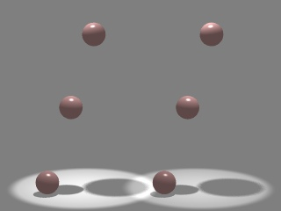
Diğer Işık Kaynakları
Spot Işıkları ışık ışınlarının formunun bir konik huzme şeklinde olduğu kaynaklardır.
Renk, konum, yön ve koninin parametreleri gereklidir.
OpenGL destekler.

Slide 17
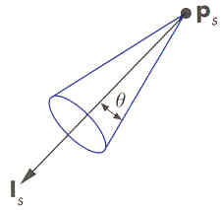
Spot Işıkları
Dar bir açıyla belirlenmiş yönü olan bir ışık huzmesi yayılır.
p_{s}: koninin tepesi
l_{s}: spotun doğrultulduğu yön
θ: genişliği belirleyen açı
s: p_{s} ile yüzey arasındaki açı
Işığın dağılımı
Merkezdeki yoğunluk, sönümlenme=
Yüzeye düşen ışık yoğunluğu, üstel ifade=
Spot ışık

Slide 18
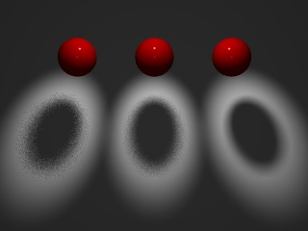
Diğer Işık Kaynakları
Alansal Işık Kaynakları 2 boyutlu ışın yayan bir yüzey tanımlanır (genelde bir disk veya poligondur).
En iyi örnek: floresan ışık panelleri.
Yumuşak gölgeler yapmak için uygundur.

Slide 19
Yansımanın (ing: Reflection) Fiziği
İdeal dağınık (ing:diffuse) yansıma:
Mikroskopik seviyede girdili-çıktılı yüzeyler ideal dağıtıcıdır (örneğin: tebeşir)
Bu mikroskopik değişimler nedeniyle, gelen ışınlar bir yarım küreyi dolduracak şekilde eşit yönlerde dağılır:
Bu yansımanın şiddeti neye bağlıdır?

Slide 20
Lambert’in Kosinüs Yasası
İdeal dağınık yüzey Lambert’in kosinüs yasasına uyarak ışını dağıtır:
"Verilen bir yönde yüzeyin küçük bir parçasına gelen enerjinin yansıması, yüzey normali ile ışığın yönü arasındaki açının kosinüsüyle orantılıdır."
Bu yüzden sıklıkla Lambert yüzeyleri diye anılırlar.
Not: Yansıyan ışının şiddeti kameranın nereden baktığından bağımsızdır, fakat yüzeyin ışığa göre konumuyla direk ilgilidir.

Slide 21
Lambert’in Yasası
Lambert'in Kosinüs Yasası

Slide 22
Dağınık Yansımanın Hesabı
Yüzey normali ile gelen ışık arasındaki açıya etki açısı:denilir.
I_{diffuse} = k_{d} I_{light} cos θ
Pratikte bunun karşılığı vektör aritmetiğidir: I_{diffuse} = k_{d} I_{light} (n • l)
l
n
θ

Slide 23
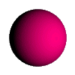
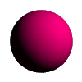
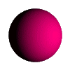
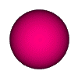
Dağınık Yansımalara Örnekler
Sadece 0° ile 90° derece arasına baksak yeter (Neden?)
Lambert küreleri değişik açılardan gelen ışıkla şu şekilde görünürler:

Slide 24
Sönümlenme Nedir?
f_{att} modeli dağınık yansımada çarpan olarak bulunur:
I_{diffuse} = k_{d} f_{att} I_{light} (n • l)
Bunun uzaklıkla orantılı hesabı şudur:
f_{att} = 1/(d_{light})²
Kontrolü biraz daha arttırmak için OpenGL şunu tercih eder:
f_{att}= 1/(c₁ + c₂d_{light} + c₃d_{light}²)

Slide 25
Parlak (ing: Specular) Yansıma
Parlak yüzeyler (ing: specular reflection)
Cilalanmış metaller: Araba kaportası
Sert plastikler: Bilardo topu
Yüzey ne kadar pürüzsüzse, "parlama noktası" ismi verilen dairesel parlak alan küçülür.
Bakan kişinin (kamera gözü) konumuna göre parlama noktası yer değiştirir, yani parlak yansıma bakışa bağımlıdır.

Slide 26
Yansımanın Fiziği
Mikroskopik seviyede parlak yüzeyler oldukça düzdür.
Bu yüzden ışınlar bu yüzeylerden aynaymış gibi yansırlar.
Yüzey ne kadar düzgünse, gittikçe mükemmel bir aynaya dönüşür.

Slide 27
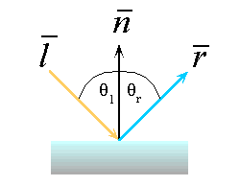
Yansımanın Optik İfadesi
Yansımada Snell’in Kanunu geçerlidir:
Gelen ışığın yüzey normali ile yaptığı açı ve yansıyan ışığın yüzey normali ile yaptığı açı ters yönlü ama aynı değerdedir ve bir düzlem oluştururlar:
θ_{(l)ight} = θ_{(r)eflection}

Slide 28
İdeal Olmayan Parlak Yansıma
Snell’in yasası mükemmel ayna yüzeyler için doğrudur, fakat krom gibi çoğu yüzey mükemmellikten uzaktır.
O halde, daha az parlak yüzeylerden yansımayı nasıl hesaplamalıyız?
Bu yüzeylere literatürde "glossy" denilmektedir.
Yüzeyin tam bir mikro-geometrisi modellenir ve yansımalar için uzun hesaplar yapılır.
Veya…

Slide 29
İdeal Olmayan Parlak Yansıma: Bir Deneysel Yaklaşım
Genel yaklaşımda, Snell'in kanunu ile tanımlanan yönde gelen ışının çoğunun bize yansımasını bekleriz.
Fakat mikroskopik yüzey farklılıklar nedeniyle, gelen ışınlar biraz sağa sola yayılacaklardır.
İdeal yansıma yönünden değilse çok az bir açı farkıyla bakıyorsak yansıyan ışık gözümüze ya hiç gelmez ya da tam olarak ulaşmaz.

Slide 30
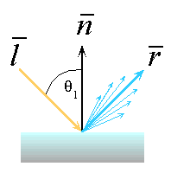
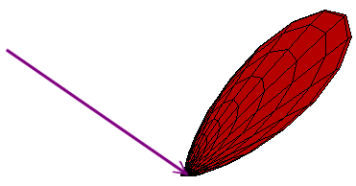
İdeal Olmayan Parlak Yansıma: Bir Deneysel Yaklaşım
Bu açısal saçılmayı şöyle gösteririz:
Bu saçılmayı en kolay nasıl modelleriz?

Slide 31
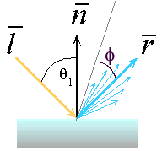
Phong Işıklandırması
Bilgisayar grafiklerinde Phong (Microsoft) tarafından önerilen aşağıdaki yaklaşım çok tercih edilir:
v
n_{shiny} terimi açısal saçılımı modellemek mükemmel bir deneysel faktördür.
Üstelik bu modelin fiziksel bir temeli de yoktur.
Tamamen denemeyle bulunmuştur.

Slide 32
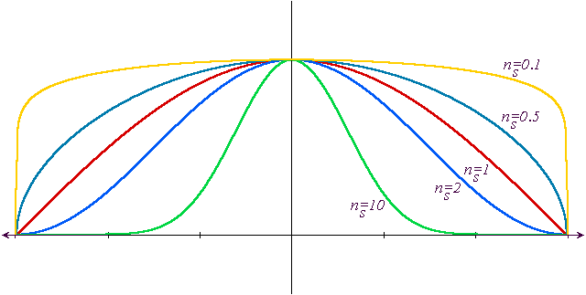
Phong Işıklandırması: n_{shiny} Terimi
Bu çizimde de görüldüğü gibi n_{shiny} terimi büyüdükçe daha az saçılım var, yani mükemmel aynaya doğru gidiyor :
What does this term control, visually?

Slide 33
Phong Işıklandırma Hesabı
Phong'un formülündeki kosinüs terimi vektör aritmetiği ile daha kolay hesaplanır:
Burada
V kameranın bakış açısını veren birim vektör
R ideal yansımanın yönü
Yüzey normali ve ışık yönleri biliniyor, R'nin hesabı gerekmektedir:

Slide 34
R Vektörünün Hesabı
N
L
L
R=2(N∙L)N-L
2(N∙L)N

Slide 35
Phong Örnekleri
Aşağıdaki küreler L ve n_{shiny} 'nin farklı değerleri ile Phong yönteminin çıktılarını vermektedirler:

Slide 36
Phong Işıklandırma Modeli
Şimdi ortam ışığı, dağınık ve parlak yansıma parçalarını bir ışık için birleştirirsek:
Yansımalar birden çok ışık kaynağı varken şöyle hesaplanır:
$$I_{total}=k_{a}I_{ambient}+k_{d}Id(N⋅L)+k_{s}I_{s}(V⋅R)^{n_{s}}$$

Slide 37
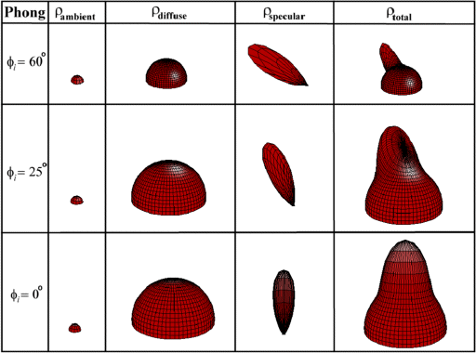
Phong Işıklandırma: Işık Değerleri

Slide 38
Phong Işıklandırma Modeli
Formülün son hali genellikle Phong ışıklandırması olarak bilinir.
Renkler için ka, kd ve ks nasıl hesaplanır?
Kırmızı, yeşil ve mavi (Red-Green-Blue) için ayrı ayrı hesap yapılması gerekir.
Örneğin sadece mavi için formülümüz:
Buradan tamsayı çıkmaz, ne yapmalı?
En yakın renge çekilir.

Slide 39
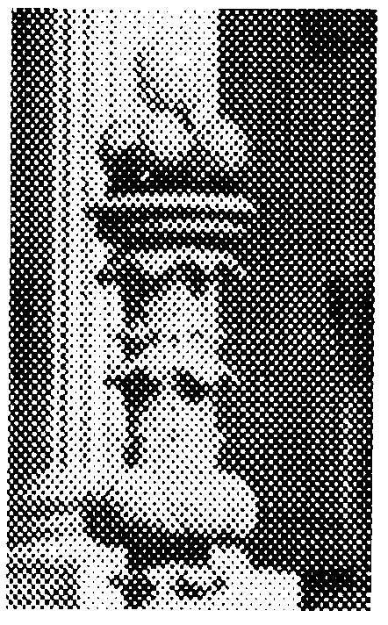
Gazetecilikte En yakın Renk: Half-toning ve Dithering
Half-toning
Gri seviyeleri değişik boyuttaki siyah noktalarla canlandıran tekniktir.
Dithering (= digital half-toning)
Dijital hali aşağıdaki gibi sabit boyutta farklı desenlerle gri seviyeleri canlan- dırır.

Slide 40
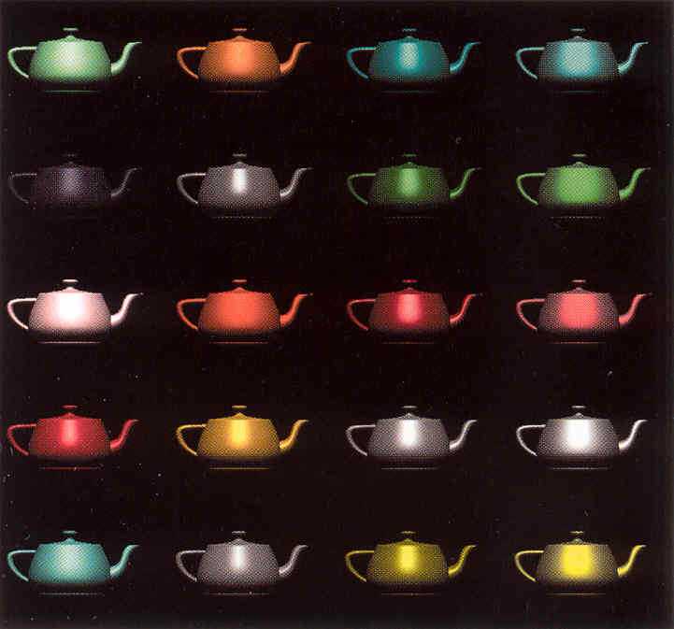
Değişik Materyallerden Yapılma Utah Demlikler

Slide 41
Şeffaflık
Şeffaf bir yüzey hem yansıma yapar hem de ışık geçirir.
Şeffaflık oranına göre arkasındaki objenin yüzey özelliklerinden de etkilenir.
Oradan yansıyan ışığı geçirir.
Işık ışınları
Şeffaf obje

Slide 42
Şeffaflık (devam)
Gerçekçi şeffaflıkta kırılma (ing: refraction) önemli bir görev alır.
Düz camda bunun etkisi de üzerine gelen ışıkları paralel olarak kaydırmasıdır.
N
L
R
θ_{i}
θ_{i}
η_{i}
η_{r}
θ_{r}
T
hava
hava
cam

Slide 43
Şeffaflık (devam)
Snell’in kanunu:
Geçiş vektörü T şeffaf yüzeyin arkasındaki objeden gelen ışınların izleyeceği yolu belirlemeye yarar.

Slide 44
Şeffaflık (devam)
Şeffaf bir yüzeyden bize iki bilgi gelir:
Yüzeyin arkasındaki objenin rengi
Yüzeyden yansıyan ışık
Biz bu bilgileri aşağıdaki gibi oransal olarak birleştirip hesaplarız:

Slide 45
Gölgeler
Kamera ışığın olduğu yere çekilerek, gizli yüzeyler (ing: hidden surface) metotlarından yararlanıp, maskelenen alanlar bulunur.

Slide 46
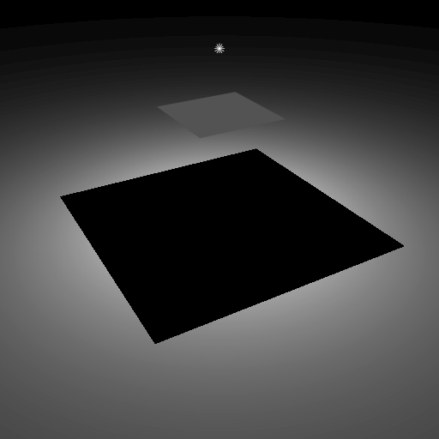
Yumuşak Gölgeler
Karmaşık bir yapısı var.
Analitik metotlar üzerine araştırmalar sürüyor.
Noktasal Işık
Alansal Işık

Slide 47
Basit çözüm: Tek Engel
Analitik çözümü 4 boyutlu eğrileri (ing: splines) kullanır.

Slide 48
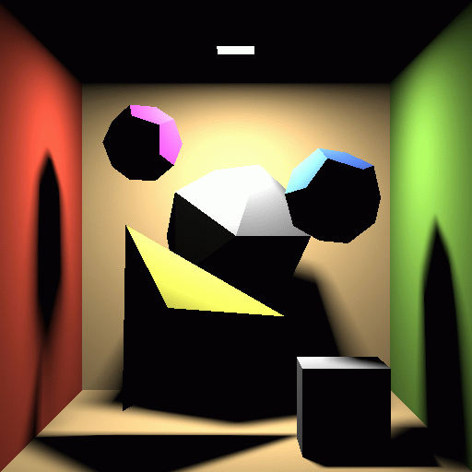
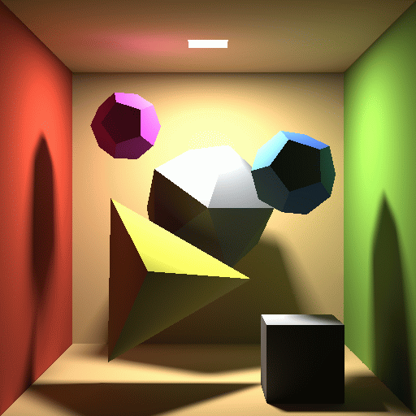
Dağıtan Yüzeylerle Bir Sahne
Direk Işıklandırma
Dolaylı Işıklandırma

Slide 49
Poligon Renklendirme Metotları

Slide 50
Poligon Renklendirme Metotları
Bir ışıklandırma modeli uygulaması poligon yüzeylerden oluşan standart objelere nasıl uygulandığını göreceğiz.
Yüzeylerin canlandırılması (ing: rendering) iki yoldan yapılabilir:
Her poligon tek bir renkle oluşturulabilir (düz).
Yüzeyin üzerindeki her bir noktada, kenarlardaki değerlerden hesaplanan bir interpolasyon şeması ile renkler oluşturulabilir (yumuşak geçişli).

Slide 51
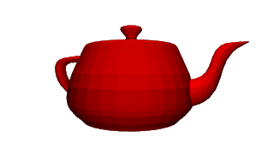
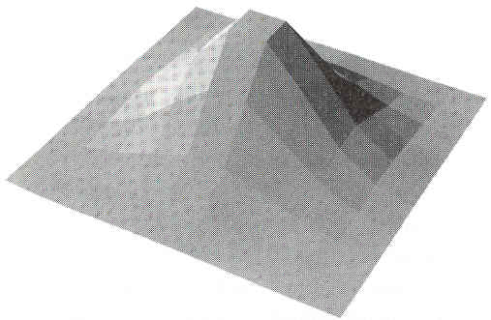
Tek Renk Giydirme (ing: Flat Shading)
En kolayı tek renk giydirmedir. Poligon için tek renk bulunur, poligonun her noktasında bu renk kullanılır:
If an object really is faceted, is this accurate?
Poligon yüzeylerin tek renkle
doldurulması

Slide 52
Tek Renk Giydirme
Tek renk kullanmak gerçekçi olabilir mi?
Hayır:
Noktasal ışık kaynakları kullanıldığında ışınlar yüzeyin her noktasına farklı açılarla ulaşır.
Parlak yansımalarda gözümüz ile yüzey arasında farklı açılar oluşur.

Slide 53
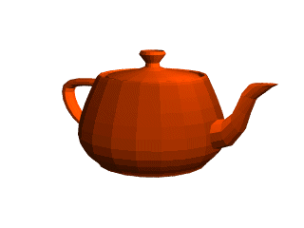
Gouraud'un Yöntemi
Bu yöntem bir poligon yüzeyini doğrusal ara değerler hesabı (ing: linear interpolation) ile hesaplar.
Yüzeyin yumuşak görünümünü elde etmek için kenar normal- lerini kullanır.
Genellikle yüzey normallerinden farklı olurlar.
Sadece renklendirme içindir.
Poligonların gerçek renklerine yeterli bir yaklaşım sağlar.
Ama iyi bir çözüm değil.

Slide 54
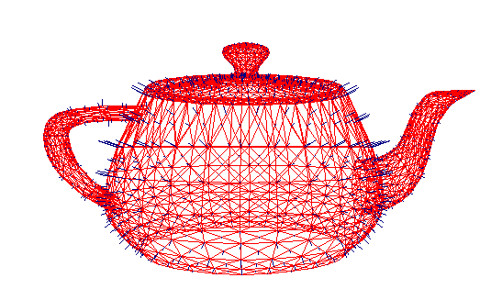
Gouraud'un Yöntemi (devam)
Köşe normalleri:
Model tarafından sağlanmış olabilir.
Küre gibi basit bir modelse kolayca hesaplanır.
Yada o köşeye komşu yüzeylere ait yüzey normallerinin ortalaması alınır.

Slide 55
Gouraud'un Yöntemi (devam)
Genel bir yaklaşım:
Her köşede, köşeye komşu yüzeylerin yüzey normallerinden ortalama bir birim normal vektör elde edilir.
Bu normallerle köşelerdeki renkler bulunur.
Doğrusal ara değer hesabı ile yüzey üzerindeki piksel renkleri bulunur.

Slide 56
Gouraud'un Yöntemi (devam)
N₂
N₁
N₄
V
N₃

Slide 57
Normallerin Ortalaması
Gerçek (geometric) yüzey ve normali N.

Slide 58
Normallerin Ortalaması (devam)

Slide 59
Normallerin Ortalaması İle Gerçek Arasındaki Fark

Slide 60
Gouraud'un Yöntemi (devam)
c₁ + t₁(c₂-c₁) + t₃(c₁ + t₂(c₃-c₁)- c₁ - t₁(c₂-c₁))
C₁
c₁ + t₁(c₂-c₁)
c₁ + t₂(c₃-c₁)
C₃
C₂

Slide 61
Gouraud'un Yöntemi (devam)
Yöntem hızlıdır, ama kötü tarafları:
Sıklıkla donuk sonuç verir.
Parlak noktaları kaçırır.
C₁
C₃
Bu efekti elde edemezsiniz!
C₂

Slide 62
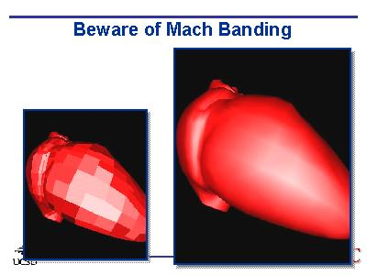
Gouraud'un Yöntemi (devam)
Kötü tarafları (devam):
Bant çekilmiş görüntüsü
Renklerde devamsızlık veya renk eğimleri.
C₁
C₄
C₃
C₂
Kenar geçişlerinde ani renk değişimi

Slide 63
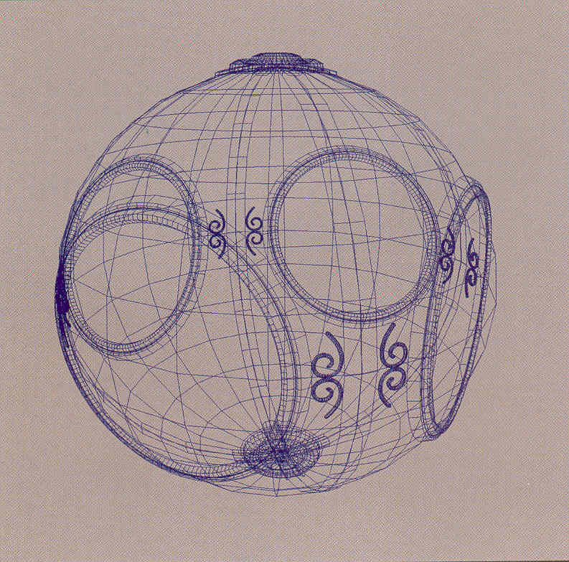
Örnek: Tel Kafes (ing: Wireframe)

Slide 64
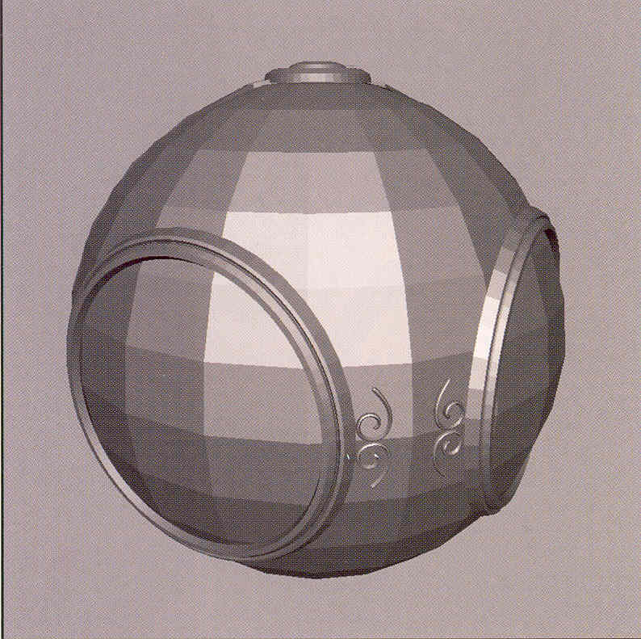
Tek Renkle Kaplama

Slide 65
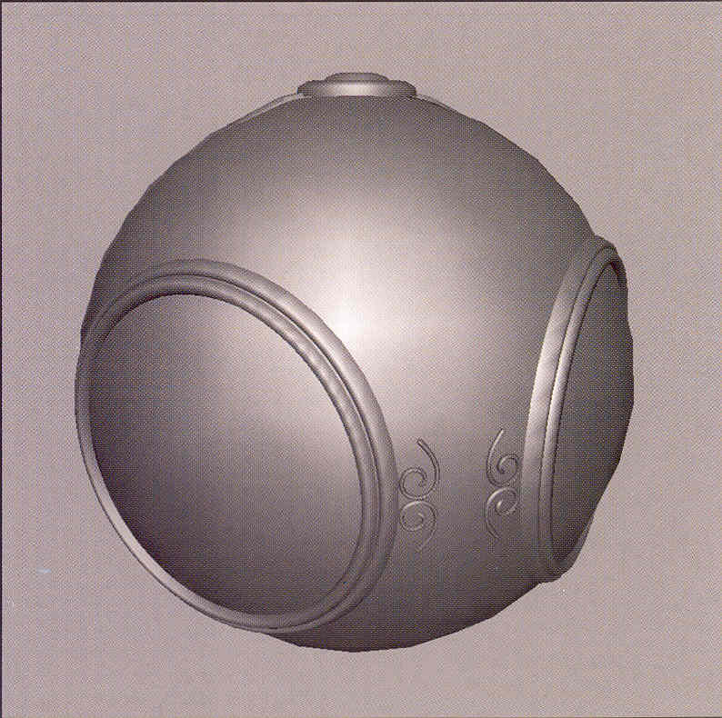
Gouraud'un Yöntemi Uygulanırsa

Slide 66
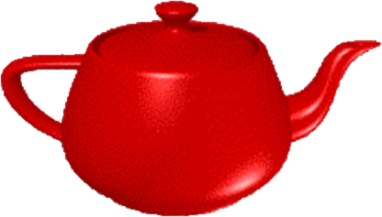
Phong'un Yöntemi
Eğer sadece yüzey normalleri verilmişse, lineer ara değer hesabı her pikselde yapılır.
Gouraud'un yönteminde kullanılanla aynı girdi kullanılır.
Çok daha yumuşak görünüşlü sonuçlar verir.
Fakat çok daha maliyetlidir.

Slide 67
Phong'un Yöntemi (devam)
Eğer köşe normalleri verilmişse, lineer ara değer hesabı
Her pikseldeki normal bulunur ve aşağıdaki ışık eşitliği her pikselde yapılır.
Parlak kısımlar her zaman yakalanır.
N₁
Not: Normaller hem dağınık ışık
Hem parlak ışık hesabında kullanılır.
Normallerin kenardaki devamsızlığı yine vardır ama pek kolay fark edilemez.
N₄
N₃
N₂

Slide 68
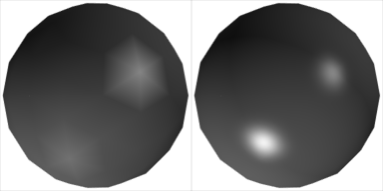
Piksel Hesabının (ing: Shading) Karşılaştırılması
Siluetteki kırıklıklar hala olacaktır:
Gouraud Phong

Slide 69
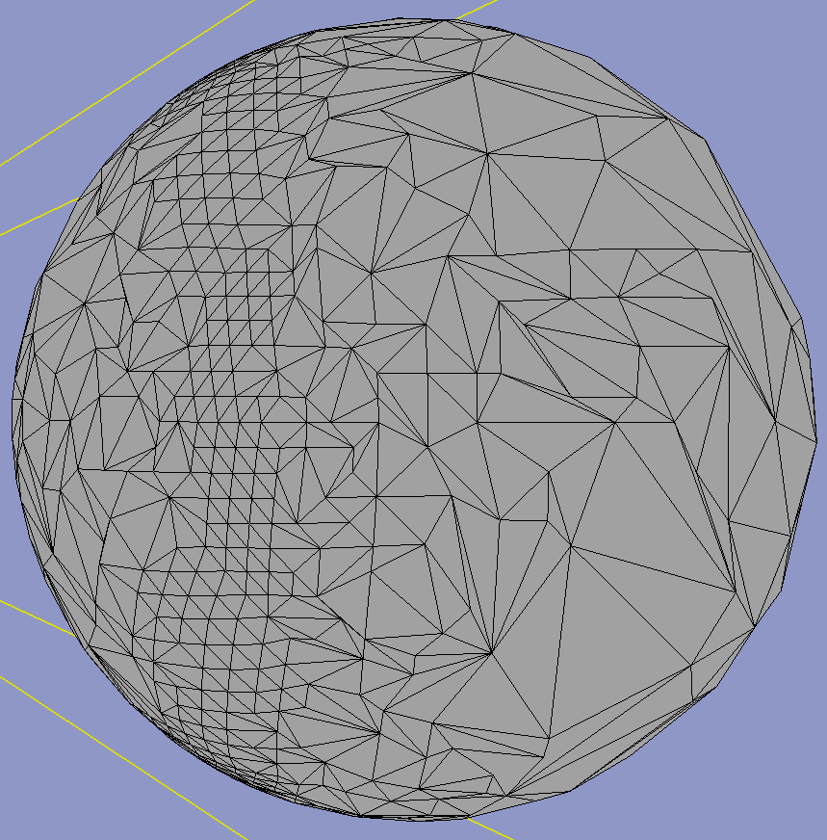
Bakışa Bağımlı Detay Seviyesi (LOD)
Kameradan bakınca görünen kenar bölgelerde iç kısımlara göre daha çok poligon kullanılır.
Obje veya kamera dönünce detaylı kısım değişir.

Slide 70
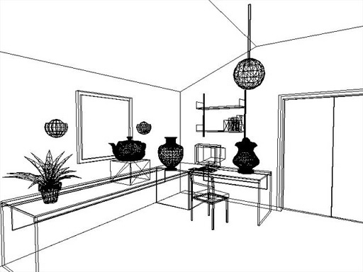
Örnek Oda: Tel Kafes

Slide 71
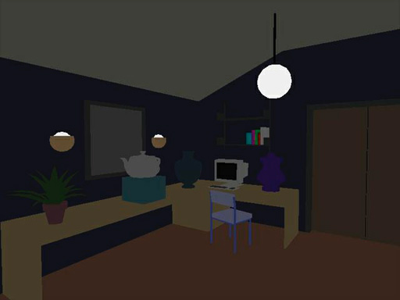
Örnek Oda: Sadece Ortam Işığı

Slide 72
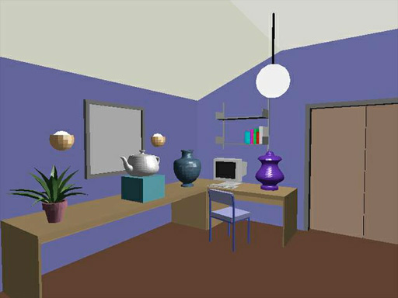
Örnek Oda: Tek Renkle Kaplama

Slide 73
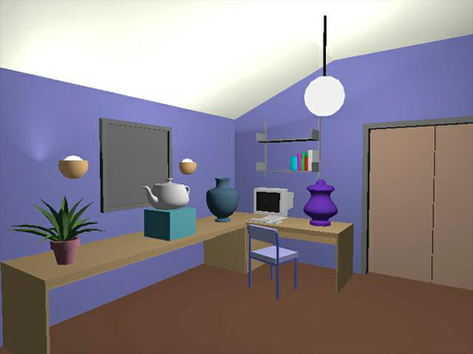
Örnek Oda: Gouraud'un Renk Hesabı
Parlak kısımları yakalamaz.

Slide 74
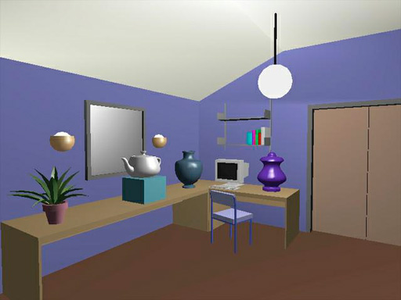
Örnek Oda: Phong'un Renk Hesabı

Slide 75
Örnek Oda: Gölgeler, Desen ve Çevre Görüntüsü Kaplama

Slide 76
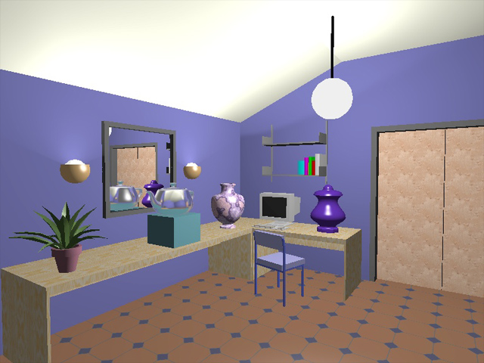
Örnek Oda: Ayna

Slide 77
Işın İzleme ve Işınsallık Yöntemleri (Raytracing and Radiosity Methods)

Slide 78
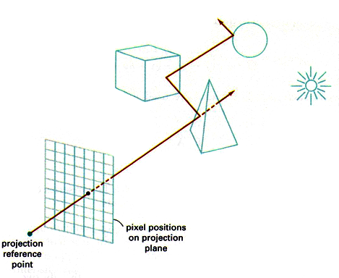
Işın İzleme
Kameradan çıkıp projeksiyon düzlemindeki her pikselden geçen ışınlar üretilir.
Sahnedeki tüm objelerle bu ışınların kesişip kesişmediği test edilir.
Kesişimler rengi belirler.
Projeksiyon düzleminde piksel pozisyonları
Projeksiyon Referans Noktası

Slide 79
Temel Işın İzleme Algoritması
Önce, projeksiyon düzlemi üzerindeki her bir pikselin pozisyonu belirlenir.
y
x
Projeksiyon Referans Noktası
z

Slide 80
Temel Işın İzleme Algoritması (devam)
Daha sonra ışınlar tek tek izlenir.
Eğer parlak yüzeyler varsa yansıma olur.
Şeffaf objeler varsa kırılma oluşur.
Belli tekrardan sonra işlem kesilir.
R₄
R₃
T₃
R₁
S₄
S₃
R₂
T₁
S₁
Projeksiyon Referans Noktası
S₂

Slide 81
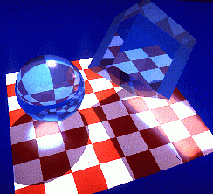
Öz-yineli Işın İzleme
Işın objeleri kesiyorsa o noktanın ışıklarla ilişkisi rengi ve gölgeyi belirler.
Buradan ikinci bir ışın daha yollanır:
Kırılan ve yansıyan ışınlar.
Yüzey normali ile objenin kırılma indisi ışının yönünü belirler.
Eğer başka bir obje bu ışınla kesilirse, ışığın o noktadaki etkisi hesaplanır, kameraya doğru tersine etkisi bulunur.

Slide 82
Öz-yineli Işın İzleme (devam)
Durma koşulu:
Işın hiçbir objeye denk gelmezse.
Belli bir tekrardan sonra.
Sistem belleği problem çıkartırsa.
Temel hesaplama hataları
Kesişim noktalarından ikinci ışınlar yollanıyor.
İkinci ışın aynı objeden başka poligona denk gelebilir.
Hesaplanan değerler noktalı sayıdır, hatalar üst üste birikebilir.

Slide 83
Öz-yineli Işın İzleme (devam)
Hala çözülememiş problemler var, doktora konuları buradan çıkıyor yıllardır.
Işın izlemede etkinliği ve doğruluğu arttıracak daha pek çok imkan olacaktır.
Işın sayısını azaltmak.
Işıktan ışın izleme ile gölgeleri daha doğru elde etmek.
Kamera yer değişimlerindeki yeniden hesaplama maliyetini azaltmak.

Slide 84
Işınsallık (ing: Radiosity)
Işın izleme parlak yüzeylerdeki yansımaları ve şeffaf objelerdeki kırılmaları halleder. Fakat hala sahte ortam ışığı kullanmamız doğru olur mu?
Işınsallık, enerjinin bir yüzeyde emilimi veya yansıması oranıdır.
Bir ortamda ışık enerjisi bu "radiosity" efekti ile izlenebilir.

Slide 85
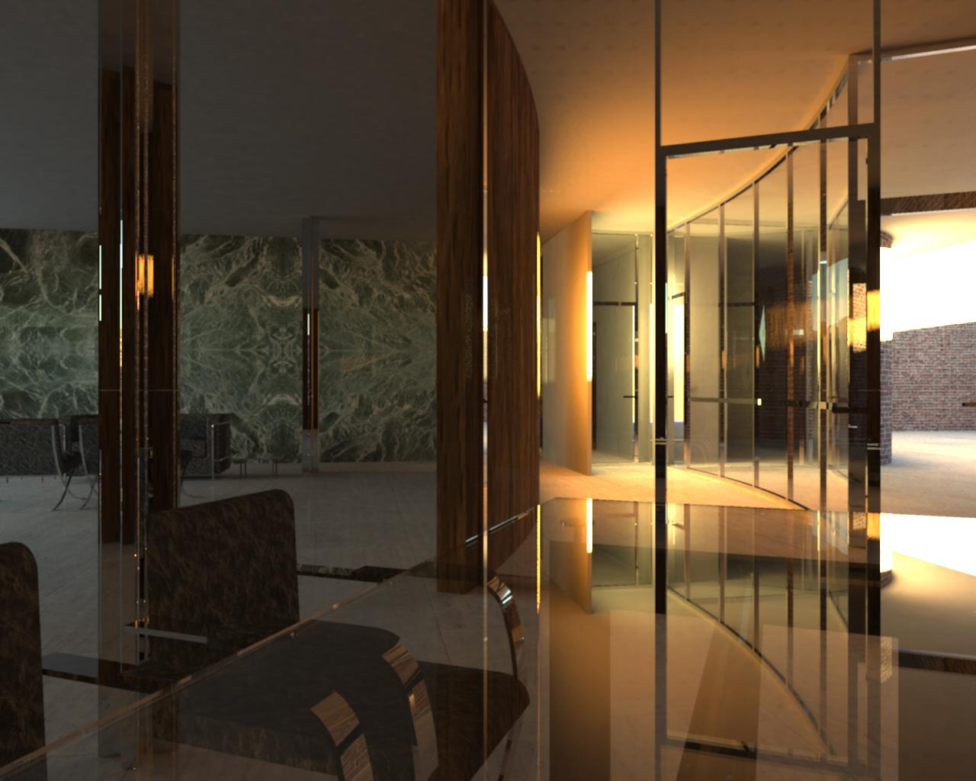
Işınsallık (devam)

Slide 86
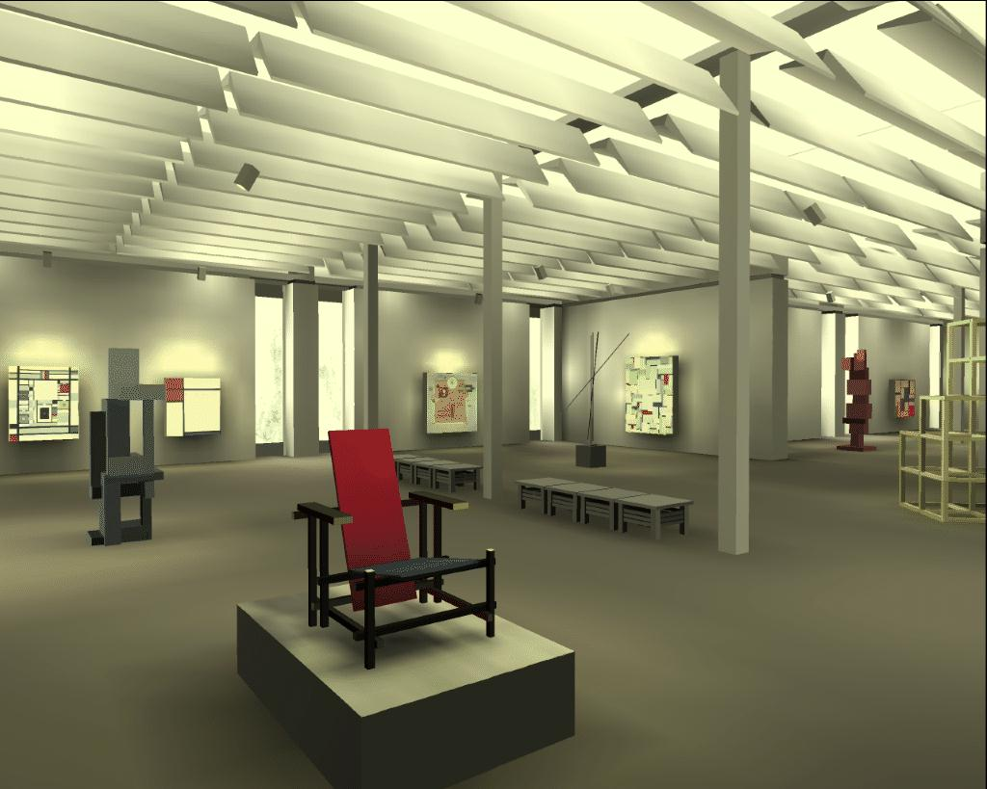
Işınsallık (devam)

Slide 87
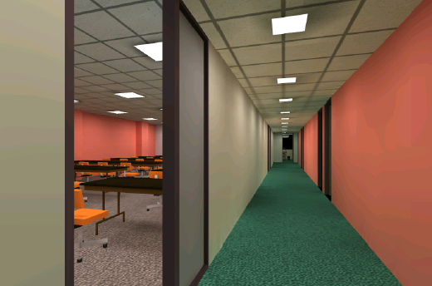
Işınsallık (devam)
Amaç: objeler arası yansıma ve gölgelemeleri simüle etmek.

Slide 88
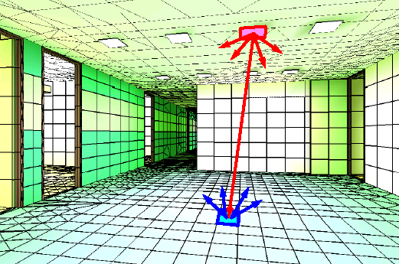
Işınsallık (devam)
Temel fikir: Her poligonu bir ışık kaynağı kabul edin.

Slide 89
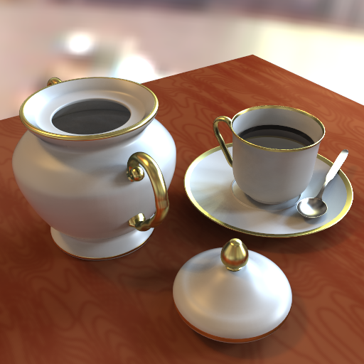
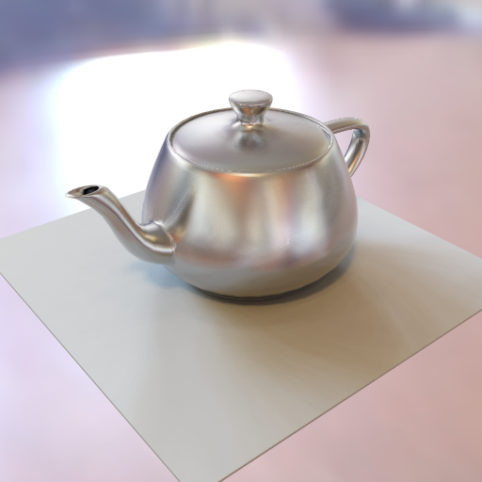
Işınsallık Örnek

Slide 90
Yinelemeli Metotlar (Matris Çözümleri)
1 iteration
2 tekrar
24 tekrar
100 tekrar

Slide 91
Genel Aydınlanma (ing: Global Illumination)

Slide 92
OpenGL'de Işık Kaynakları

Slide 93
OpenGL'de Işık Kaynakları
8 adet ışık var
Gl.GL_LIGHT0, …, Gl.GL_LIGHT7
Gl.glEnable(Gl.GL_LIGHTING); // Ana şalter
Gl.glEnable(Gl.GL_LIGHT0); // elektrik düğmesi
OpenGL Phong modelini kullanır:

Slide 94
OpenGL'de Işık Kaynakları (devam)
OpenGL'de ışıkla ilgili fonksiyonların genel yapısı:
// Tek değer girilecekse (örneğin: parlaklık katsayısı)
Gl.glLightf ( Light, Operation, float value );
// Diğer komutlar 4 boyutlu FLOAT dizisi alırlar.
Gl.glLightfv (Light, Operation, float[] values );

Slide 95
OpenGL'de Işık Kaynakları (devam)
Işık kaynağı pozisyonu (veya yönü)
Noktasal ışık, spot ışığı: pozisyon (sonuncusu 1)
float[] light0_pos = { 1.0, 2.0, 3.0, 1.0 };
Uzak ışık kaynağı: yön vektörü (sonuncusu 0)
Float[] light0_pos = { 1.0, 2.0, 3.0, 0.0 };
4 boyutlu bu diziler ile pozisyon verilir.
Gl.glLightfv(Gl.GL_LIGHT0, Gl.GL_POSITION, light0_pos);

Slide 96
OpenGL'de Işık Kaynakları (devam)
Ortam, dağınık ve parlak ışık değerleri.
RGBA değerleri verilir:
float [] ambient = {1.0, 0.0, 0.0, 1.0};
float [] diffuse = {1.0, 0.0, 0.0, 1.0};
float [] specular = {1.0, 1.0, 1.0, 1.0};
Gl.glLightfv(Gl.GL_LIGHT0, Gl.GL_AMBIENT, ambient);
Gl.glLightfv(Gl.GL_LIGHT0, Gl.GL_DIFFUSE, diffuse);
Gl.glLightfv(Gl.GL_LIGHT0, Gl.GL_SPECULAR, specular);

Slide 97
OpenGL'de Işık Kaynakları (devam)
Toplu olarak ortam ışığı (gerekirse)
RGBA değerleri verilir:
float [] global_ambient = {0.1, 0.1, 0.1, 1.0};
Gl.glLightModelfv( Gl.GL_LIGHT_MODEL_AMBIENT,
global_ambient );

Slide 98
OpenGL'de Işık Kaynakları (devam)
Uzaklığa bağlı sönümlenme parametreleri (gerekirse):
Gl.glLightf(Gl.GL_LIGHT0, Gl.GL_CONSTANT_ATTENUATION, a);
Gl.glLightf(Gl.GL_LIGHT0, Gl.GL_LINEAR_ATTENUATION, b);
Gl.glLightf(Gl.GL_LIGHT0, Gl.GL_QUADRATIC_ATTENUATION, c);

Slide 99
OpenGL'de Işık Kaynakları (devam)
Bakış noktası (gerekirse)
Varsayılan = sonsuzda birleşim: paralel olarak tüm noktalara aynı açıyla bakılıyor.
Bakış noktası (ing: COP) ayarlanması:
Gl.glLightModeli( Gl.GL_LIGHT_MODEL_LOCAL_VIEWER,
Gl.GL_TRUE );
Bakış noktasını (0, 0, 0)'a çeker.
Tekrar sonsuza almak için Gl.GL_FALSE yapın.

Slide 100
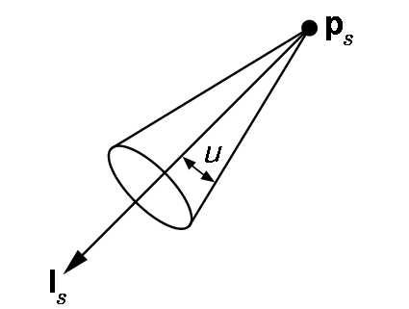
OpenGL'de Işık Kaynakları (devam)
Spot Işığı
float [] spot_direction = { -1.0, -1.0, 0.0 };
Gl.glLightf( Gl.GL_LIGHT0, Gl.GL_SPOT_CUTOFF, 30.0 );
Gl.glLightf( Gl.GL_LIGHT0, Gl.GL_SPOT_EXPONENT, e );
Gl.glLightfv( Gl.GL_LIGHT0, Gl.GL_SPOT_DIRECTION, spot_direction );
θ

Slide 101
OpenGL'de Işık Kaynakları (devam)
Ön-arka yüzleri hesaplama
Arka yüzün açılması
Gl.glLightModeli(Gl.GL_LIGHT_MODEL_TWO_SIDED, Gl.GL_TRUE);

Slide 102
Işığın Yeri ve Yönü (1/5)
3 farklı ışık pozisyonu olabilir:
1. Sabit ışık (güneş gibi)
Kamera: Işık:
myReshape(int w, int h) { Gl.glViewport(0, 0, w, h); Gl.glMatrixMode(Gl.GL_PROJECTION); Gl.glLoadIdentity(); if (w <= h) Gl.glOrtho(-1.5, 1.5, -1.5*h/w, 1.5*h/w, -10.0, 10.0); else Gl.glOrtho(-1.5*w/h, 1.5*w/h, -1.5, 1.5, -10.0,10.0); Gl.glMatrixMode(Gl.GL_MODELVIEW); Gl.glLoadIdentity( ); }
myInit( ) {
float [] light_position = {1.0, 1.0, 1.0, 1.0);
GL.glLightfv( Gl.GL_LIGHT0, Gl.GL_POSITION, light_position);
}

Slide 103
Işığın Yeri ve Yönü (2/5)
2. Objeler sabit ışık hareketli
Bir yolu tüm sahneyi çizdikten sonra ışığı konumlandırmaktır.
Önceki init( ) rutini işlemlerini yapabiliriz.
Fakat, ekran fonksiyonunda objelerin konumları ayarlandıktan sonra ışık için model-view matrisi sıfırlanır, ışık konumlandırılır (veya tersi yapılabilir).

Slide 104
Işığın Yeri ve Yönü (3/5)
Aşağıdaki display() ışığı obje etrafında döndürür.
private void myPaint(object sender,
PaintEventArgs e)
{ float [] light_position = { 0.0, 0.0, 1.5, 1.0 }; Gl.glClear( Gl.GL_COLOR_BUFFER_BIT | Gl.GL_DEPTH_BUFFER_BIT ); Gl.glPushMatrix( ); Gl.glTranslatef( 0.0, 0.0, -5.0 ); Gl.glPushMatrix( ); Gl.glRotatef( spin, 1.0, 0.0, 0.0 ); Gl.glLightfv( Gl.GL_LIGHT0, Gl.GL_POSITION, light_position ); Gl.glPopMatrix( );
draw_object( ); /* Objeyi çiz */ Gl.glPopMatrix( ); OpenGlControl.Refresh();
}

Slide 105
Işığın Yeri ve Yönü (4/5)
3. Işık kamera üstündedir, beraber gezerler.
Kamerayla ilgili işlemlerde ışık ta ayarlanır.
myInit( ) rutininde:
float [] light_position = {0.0, 0.0, 1.0, 1.0};
Gl.glViewport(0, 0, w-1, h-1);
Gl.glMatrixMode(Gl.GL_PROJECTION);
Gl.glLoadIdentity( );
Glu.gluPerpective(40.0, (float)w/h, 1.0, 100.0);
Gl.glMatrixMode(Gl.GL_MODELVIEW);
Gl.glLightfv(Gl.GL_LIGHT0, Gl.GL_POSITION, light_position);

Slide 106
Işığın Yeri ve Yönü (5/5)
Obje(ler) yeniden çizilirken, kamera ve ışık beraber hareket etmiş olur.
private void myPaint(object sender,
PaintEventArgs e)
{
Gl.glClear( Gl.GL_COLOR_BUFFER_MASK |
Gl.GL_DEPTH_BUFFER_MASK ); Gl.glPushMatrix( ); Gl.glTranslatef( 0.0, 0.0, -5.0 ); Gl.glRotatef( spin, 1.0, 0.0, 0.0 ); draw_object( ); Gl.glPopMatrix( ); OpenGlControl.Refresh();
}

